Slide 1
飲む行為に付加価値を与えるグラス型ディスプレイ
石井万里(電気通信大学2年)、千葉桃子(武蔵野美術大学3年)
栗田侑弥（電気通信大学2年）、中村俊勝（北陸先端科学技術大学院大学 2 年 ）

Slide 2
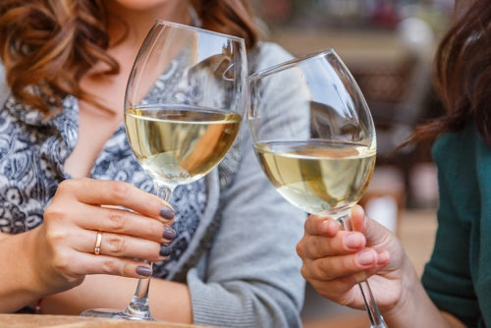
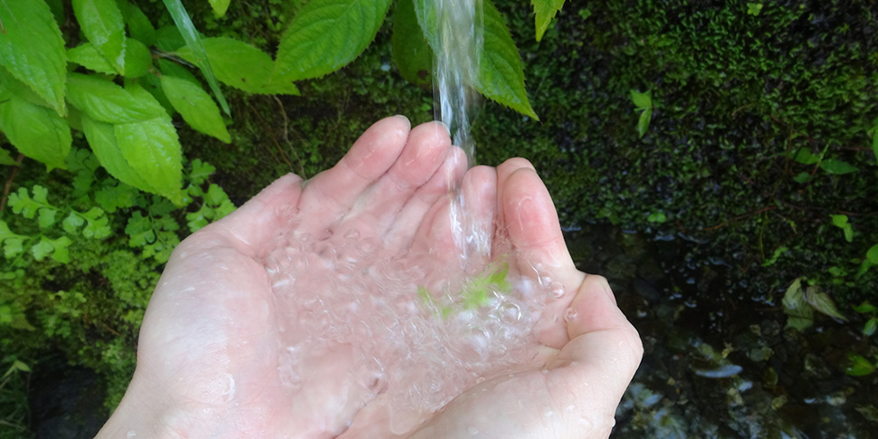
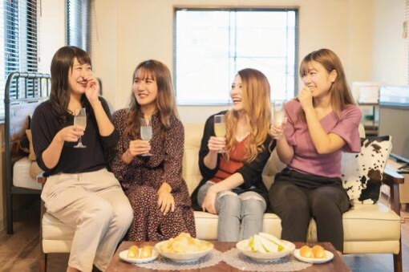
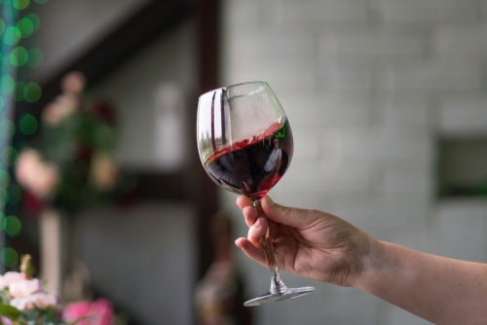
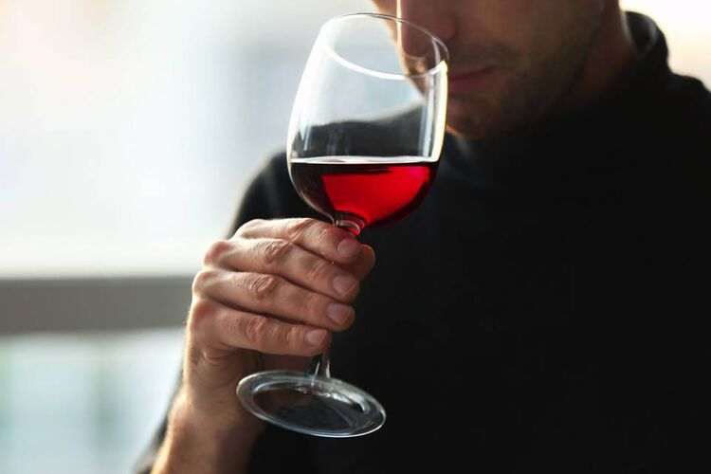
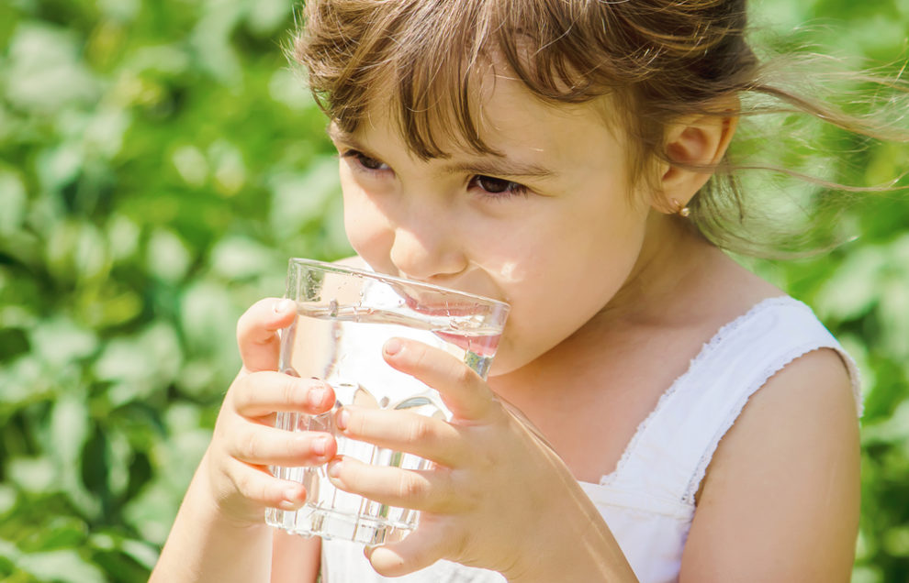
グラスと人とのインタラクション
五感を使った様々な動作での鑑賞
素材変える

Slide 3
提案
なんか図を入れる
グラスを使った行為1つ1つを定量的に計測
視覚情報として、もともとの行為の魅力を明示
更に各行為1つ1つに合った価値を視覚的に付与する
リアルタイムに動作を計測しそれに合わせた映像提示

Slide 4
プロトタイピング
カップ、ステム、プレートで構成
プレート部にカメラとプロジェクタ内蔵
ステム部の先の魚眼レンズを通して
カップ部全体へ映像投影を行う

Slide 5
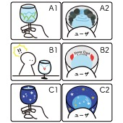
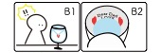
アプリケーション案
飲む前後の「眺める」体験の拡張
「一度きりの飲む行為」の演出
「飲み込む」体験の拡張
図を縦に

Slide 6
まとめと今後の展望
まとめ
「飲む」行為に着目したグラス型ディスプレイ
リアルタイムな計測による視覚情報の提示
今後の展望
アプリケーションの試作
プロトタイプの改良
グラスと人との関係性の多様さに対応したコンテンツの研究
企業連携

Slide 7
「飲む」＋「視覚」の関係性
・飲みたくなるか(グラスとの関わりがある前)
パッケージや飲料の色など
・飲んでいる最中(グラスとの関わりがある状態)
見た目から炭酸を感じる

